Slide 3
начало
Великой
Отечественной Войны!

Slide 5
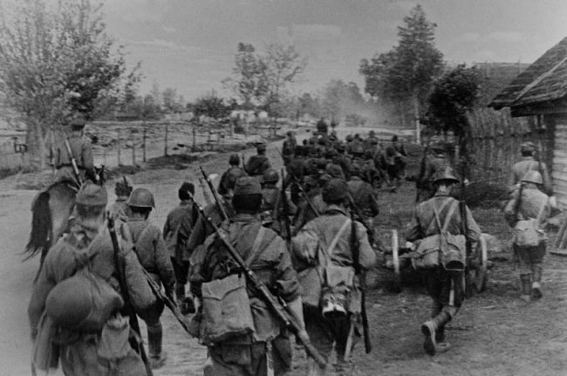

Slide 6
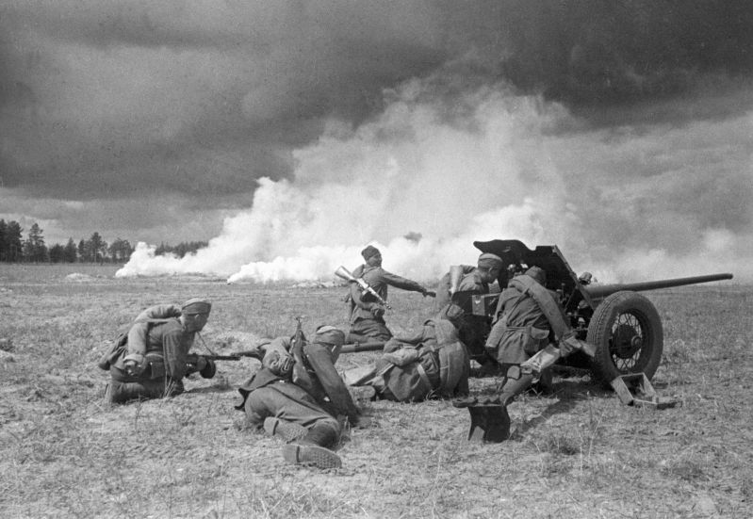
17 ноября 1942 – декабрь 1943 года – коренной перелом в ходе ВОВ и Второй Мировой войны, переход стратегической инициативы к Советской Армии завершился форсированием Днепра и освобождением Киева

Slide 7
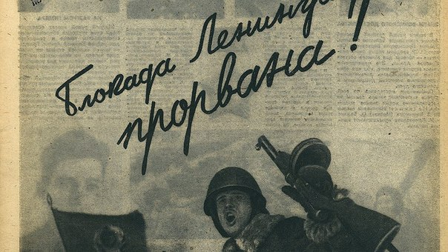
18 января 1943 – прорыв блокады Ленинграда!

Slide 8
И для тебя, и для меня
Он сделал, все что мог:
Себя в бою не пожалел,
А Родину сберег!

Slide 10
Минута памяти!

Slide 11
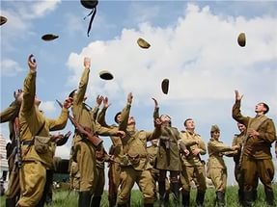
Конец Великой Отечественной Войны

Slide 12
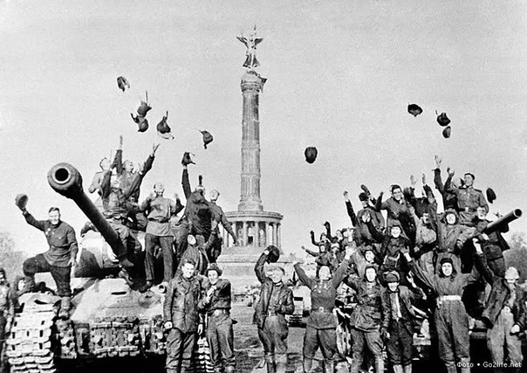
9 мая – день Победы!

